Slide 1
Python数据预处理

Slide 2
安装Python
打开浏览器，进入Python官网：
https://www.python.org/
选择download，下载3.x以上版本的Python，并安装。
在命令提示符下输入：python –v
如果能进入Python环境，即出现“>>>”表面安装成功。
简单语法的学习

Slide 3
安装数据处理库
打开任务管理器：Win+R
打开命令提示符：输入cmd，回车
依次输入下面命令：
pip3 install numpy
pip3 install matplotlib
pip3 install pandas
pip3 install jupyter

Slide 4
学习数据处理库
Tutorial:
Data+Analysis-numpy.html
Data+Analysis-pandas.html
Data+Analysis-matplotlib.html

Slide 5
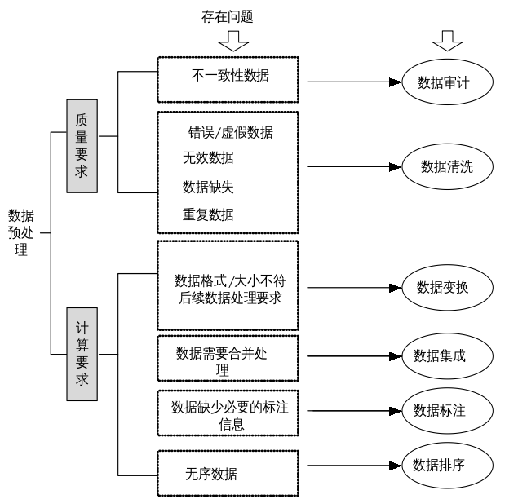
如何进行数据预处理？

Slide 6
我们通过一个例子来实现： Python for Data Analysis
Data: data.xlsx
Tutorial: Data+Analysis-demo.html

Slide 7
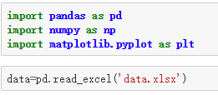
文件读入与保存
导入相关库
读入excel文件

Slide 8
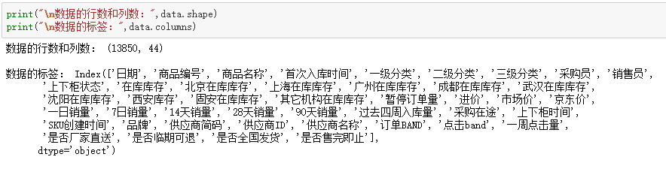

文件读入与保存
输出数据格式
文件保存

Slide 9
数据清洗及审计
缺失数据
重复数据
无效数据
不一致数据
Tutorial: Data+Analysis-demo.html

Slide 10
Thanks for watching!

